Slide 1

ỦY BAN NHÂN DÂN QUẬN LONG BIÊN
TRƯỜNG MẦM NON CỰ KHỐI
PHÁT TRIỂN NGÔN NGỮ
HOẠT ĐỘNG LÀM QUEN VĂN HỌC
Dạy thơ : Về quê – TG: Nguyễn Lãm Thắng
Lứa tuổi : 4- 5 tuổi
Giáo viên : Đào Thị Lệ

Slide 2

I. Mục đích yêu cầu
Kiến thức :
Trẻ biết tên bài thơ : Về quê, tên tác giả Nguyễn Lãm Thắng
Trẻ hiểu nội dung bài thơ: Nói về niềm vui của bạn nhỏ khi được về quê thăm ông bà , được trải nhiệm những
hoạt động thú vị như : thả diều, câu cá, tắm song…..
2. Kỹ năng :
Rèn trẻ kỹ năng đọc thơ diễn cảm, biết trả lời câu hỏi to, rõ ràng
Rèn trẻ kỹ năng ghi nhớ
3. Giáo dục
Trẻ biết yêu quê hương, yêu cảnh đẹp đồng quê Việt Nam
II. Chuẩn bị :
Đồ dùng của cô
Bài giảng điện tử trên máy tính
2. Đồ dùng của trẻ
-

Slide 3

Hát : Quê hương tươi đẹp

Slide 4

Thơ : Về quê
Tác giả : Nguyễn Lãm Thắng

Slide 5


Slide 6
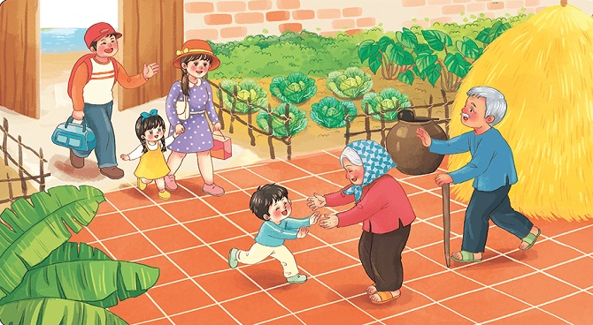

Slide 7

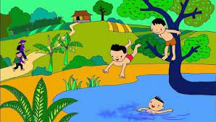


Slide 8
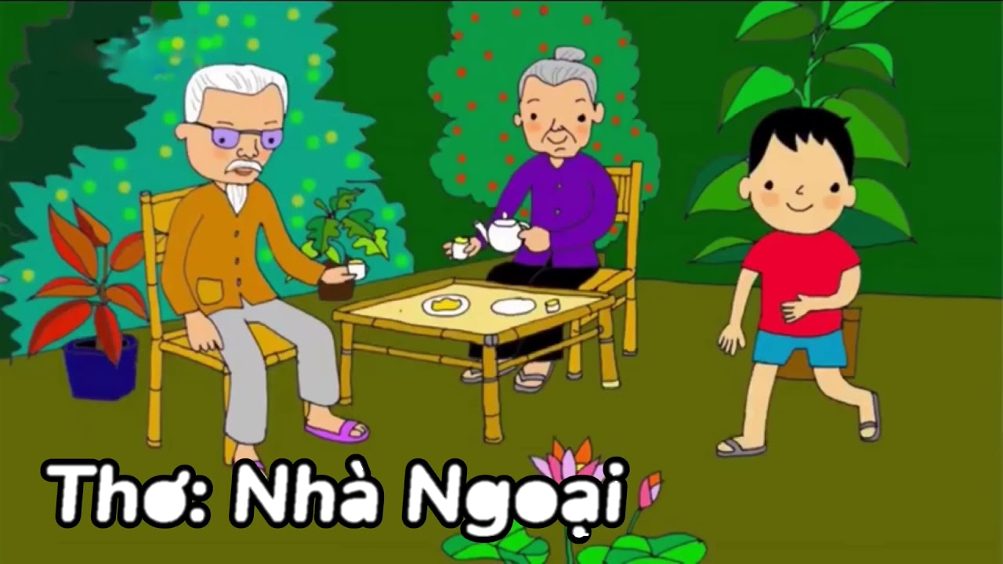



Slide 9
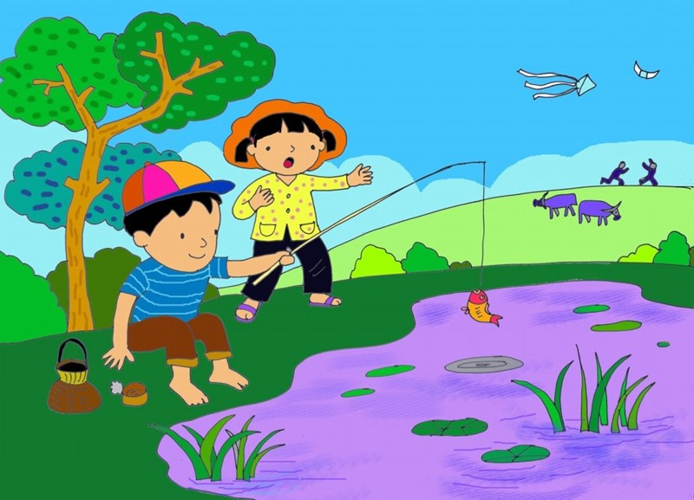

Slide 10
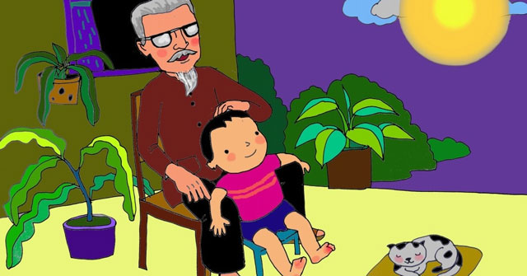

Slide 11
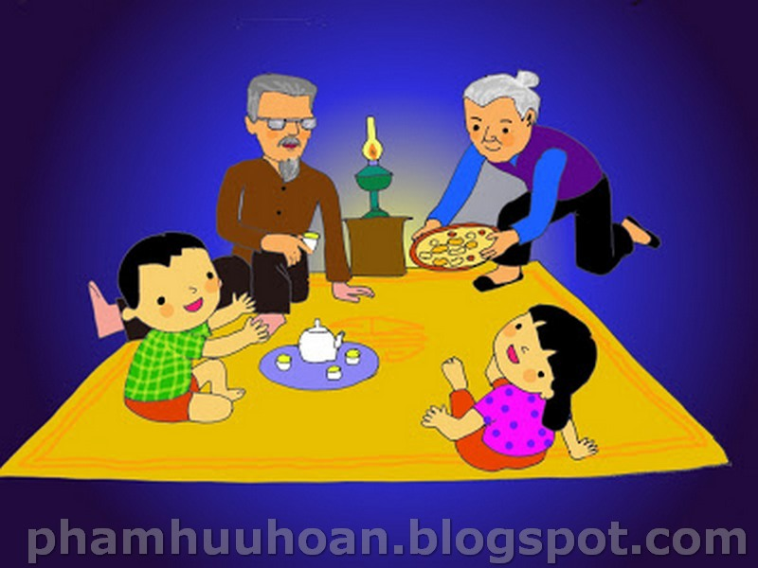

Slide 12

Tìm hiểu nội dung bài thơ

Slide 13

Bài thơ có tên là gì?
Về quê
Nghỉ hè

Slide 14

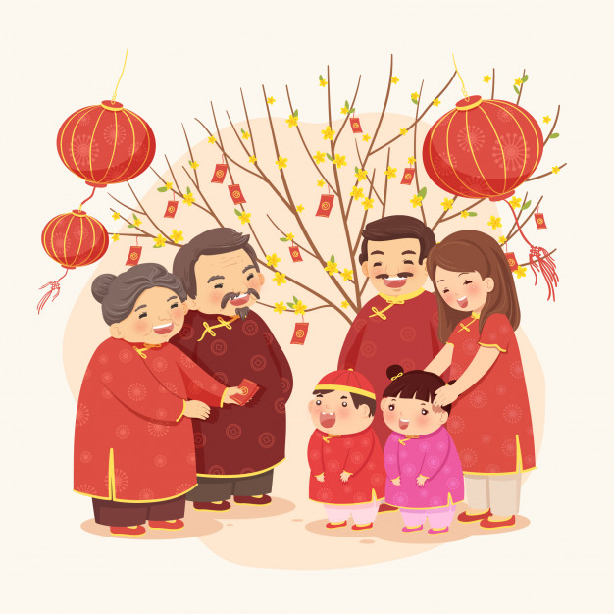
Bé về thăm quê vào dịp nào?

Slide 15




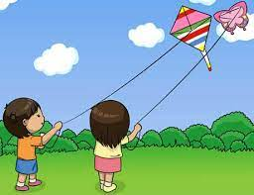

Về quê bé được làm những việc gì?

Slide 16
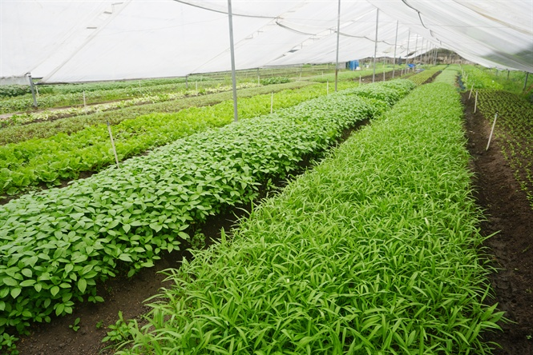
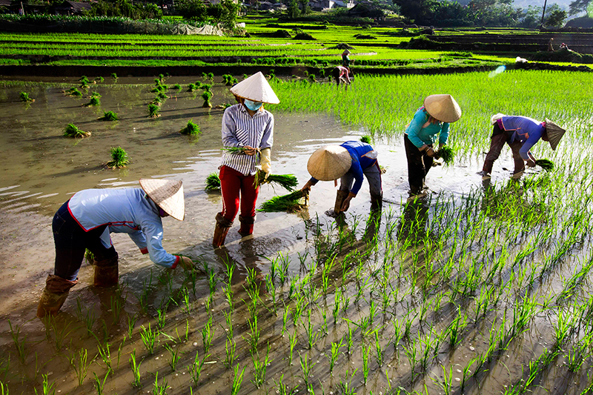
Đồng ruộng

Slide 17

Khi đi bơi bé cần có phao nhé

Slide 18

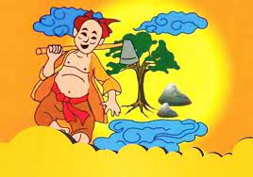
Buổi tối bé ngắm trăng và nghe ông kể chuyện gì?

Slide 19
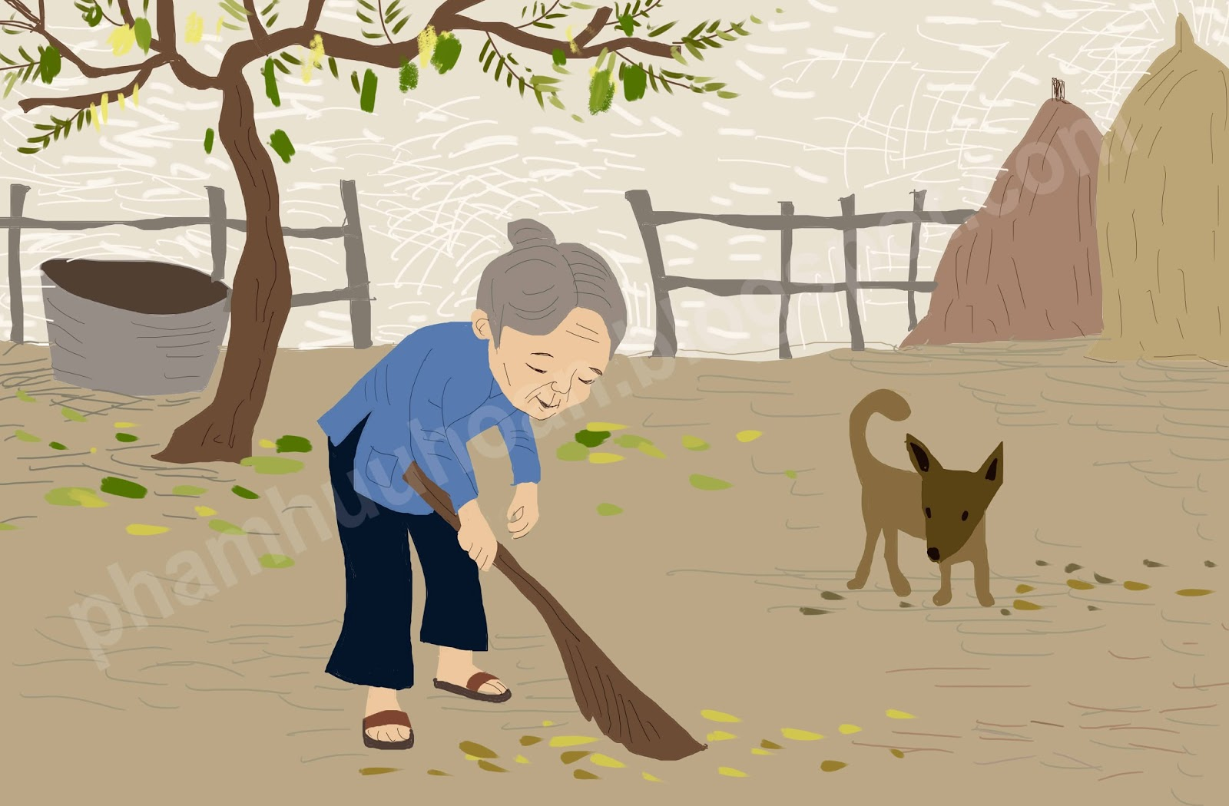

Bà làm gì khi hai ông cháu nói chuyện ?
Bà quét sân
Bà rang đậu lạc

Slide 20

Cảm xúc của con khi đọc bài thơ “ Về Quê”

Slide 21

NỘI DUNG BÀI THƠ
Thể hiện tình cảm yêu quê hương của bạn nhỏ.
Niềm vui của bạn khi được về quê thăm ông bà.
Những trải nghiệm thú vị mà chỉ khi về quê mới có được

Slide 22

Lớp mình cùng đọc thơ

Slide 23

Kết thúc giờ học

